Slide 1
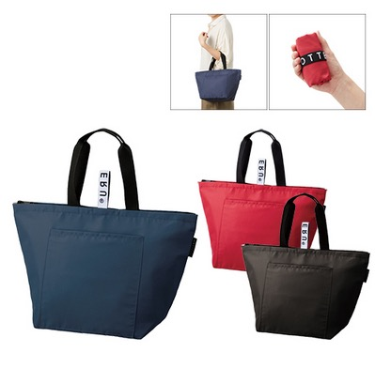
【提案書】
クルリト リサイクルクーラーバッグ
特徴
リサイクル回収されたペットボトルを素材に作られた環境に優しいエコバッグです。くるくる丸めて付属のゴムバンドで留めるとコンパクトかつオシャレに持ち運べ、保冷機能もあるバッグです。
納期
納期スペース
仕様
素 材：ポリエステル（リサクイルPEＴ）、アルミ 他
サイズ：本体/約400×250×180mm・持ち手/約25×390mm
容 量：約9L
備 考：レッド・ネイビー・ブラック
お見積
お見積りスペース

